Slide 1


Slide 2
Agenda
Estado de proyectos
IMPULSE
Voyager
Vostok
Notes:
Pala

Slide 3
IMPULSE
Notes:
René

Slide 4
Objetivos
Alcanzar el segundo nivel de madurez en CMMI
Alcanzar nivel Jedi en todas las competencias
Alcanzar nivel Master Jedi en al menos dos competencias
Notes:
René

Slide 5
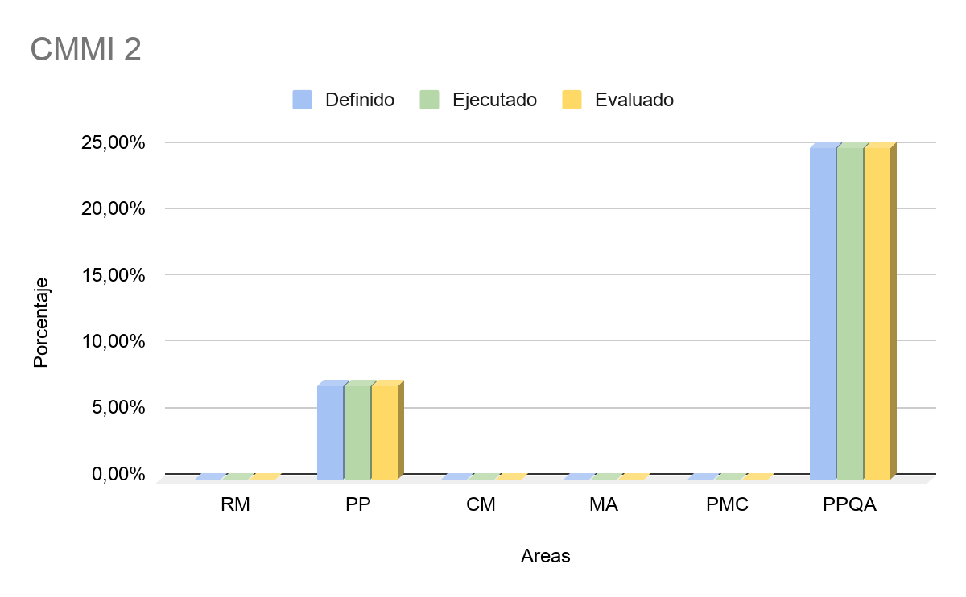
Alcanzar el segundo nivel de madurez en CMMI
IMPULSE

Slide 6
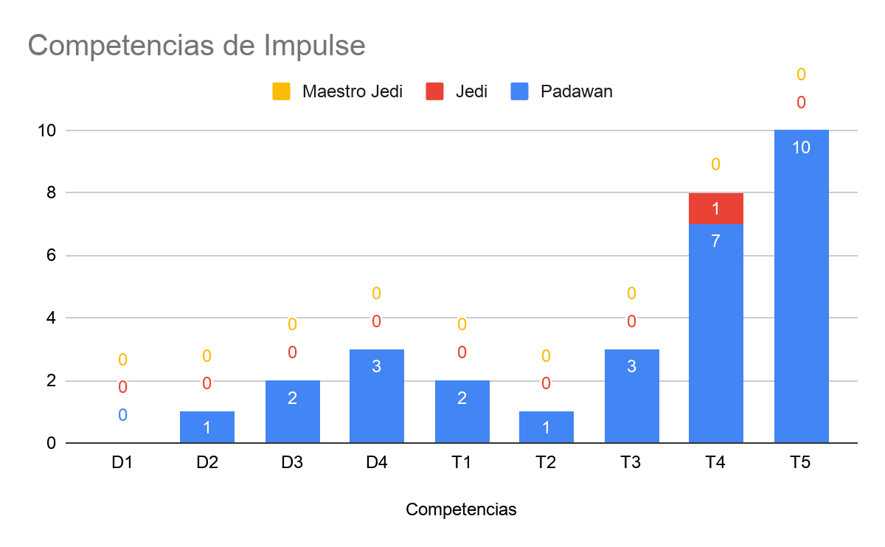
Alcanzar nivel Jedi en todas las competencias y nivel Master Jedi en al menos dos competencias
IMPULSE

Slide 7
Riesgos
IMPULSE
LLenar
Riesgo | Estado | Acciones
Ausencia de comprensión acerca de algunas áreas de CMMI. | En proceso | Incentivar a los miembros a realizar lecturas. Planes personales.
Cambio de fecha del SCAMPI. | En proceso | Se rehizo el mapa de procesos y se están actualizando los ya realizados.
Notes:
Posibilidad de que se produzca un contratiempo o una desgracia, de que alguien o algo sufra perjuicio o daño.
CAMBIAR

Slide 8
Conflictos
IMPULSE
LLenar
Conflicto | Acciones correctivas
Impuntualidad por parte de los miembros del equipo. | Registro de puntualidad. Encuestas de motivación. Actividades reflexivas.
Mala comunicación por parte de un PM | Mejorar comunicación directa e indirectamente, según se presente el caso
Falta definir las responsabilidades de cada rol en el equipo. | Tabla de responsabilidades.
Notes:
Oposición o desacuerdo entre personas o cosas.
**Reconocer que el miércoles todos estuvimos a tiempo
CAMBIAR

Slide 9
VOYAGER
( IFC )
Notes:
René

Slide 10
Objetivos de la Iteración 2
Voyager
LLenar
Objetivo | Estado
Entregar un producto consumible para el fin de la iteración. | En proceso
Reducir los riesgos que no pudieron ser mitigados durante la iteración pasada. | En proceso
Optimizar la forma de trabajo para estabilizar la productividad del equipo. | En proceso

Slide 11
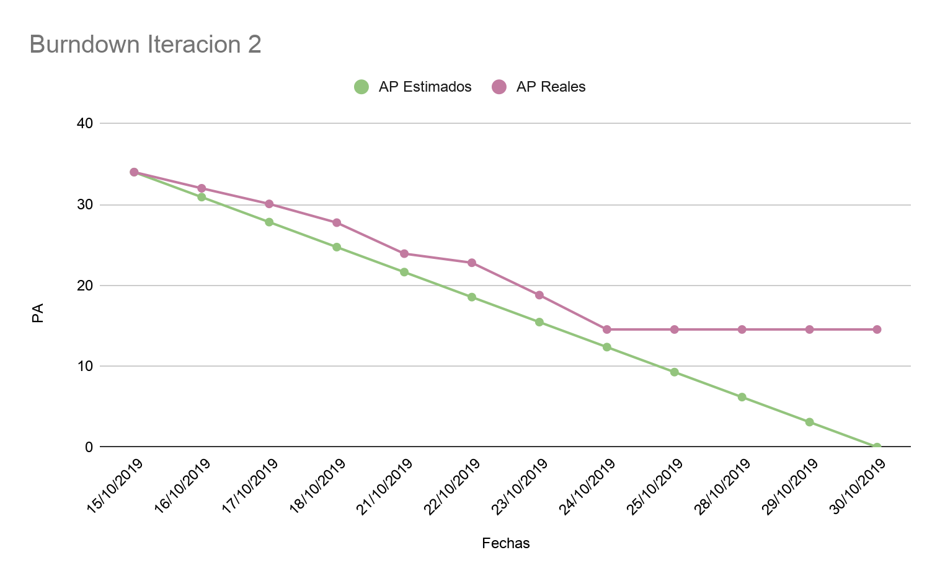
Progreso de la Iteración
Voyager
Retraso al dia:
Agregar el burndown de la iteración.
Si es de inicio de iteración agregar el burndown de del proyecto.
Dónde estamos?
Donde deberíamos estar?
Retraso de la iteración:

Slide 12
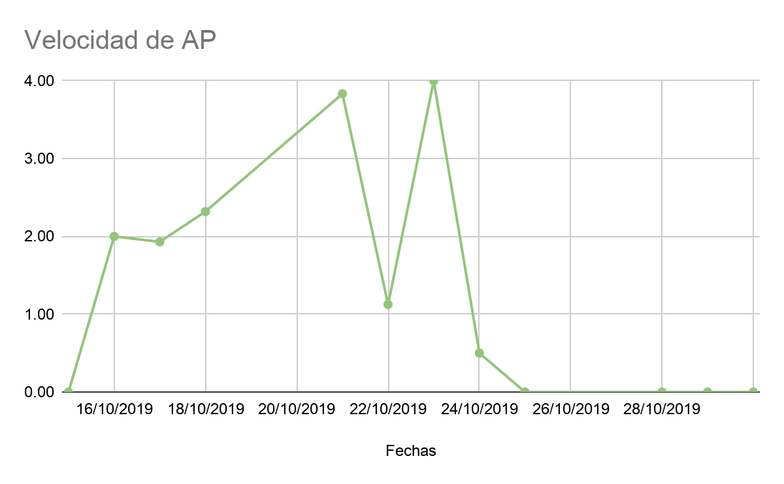
Progreso de la Iteración
Voyager
Velocidad de la iteración:

Slide 13
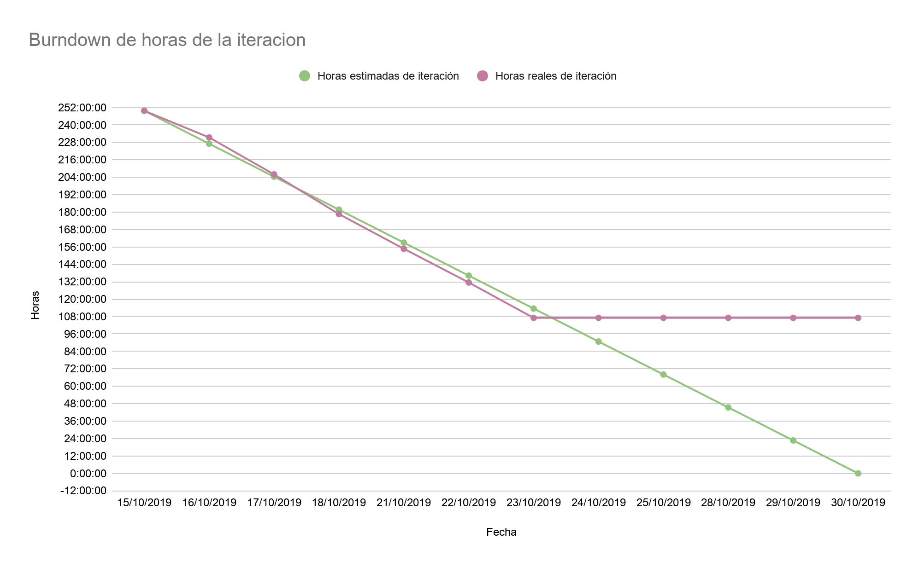
Progreso de la Iteración
Voyager
Gráfica de horas de la iteración.
Gráfica de velocidad de la iteración.
Que nos ha costado estar donde estamos?
Horas consumidas en la iteración:

Slide 14
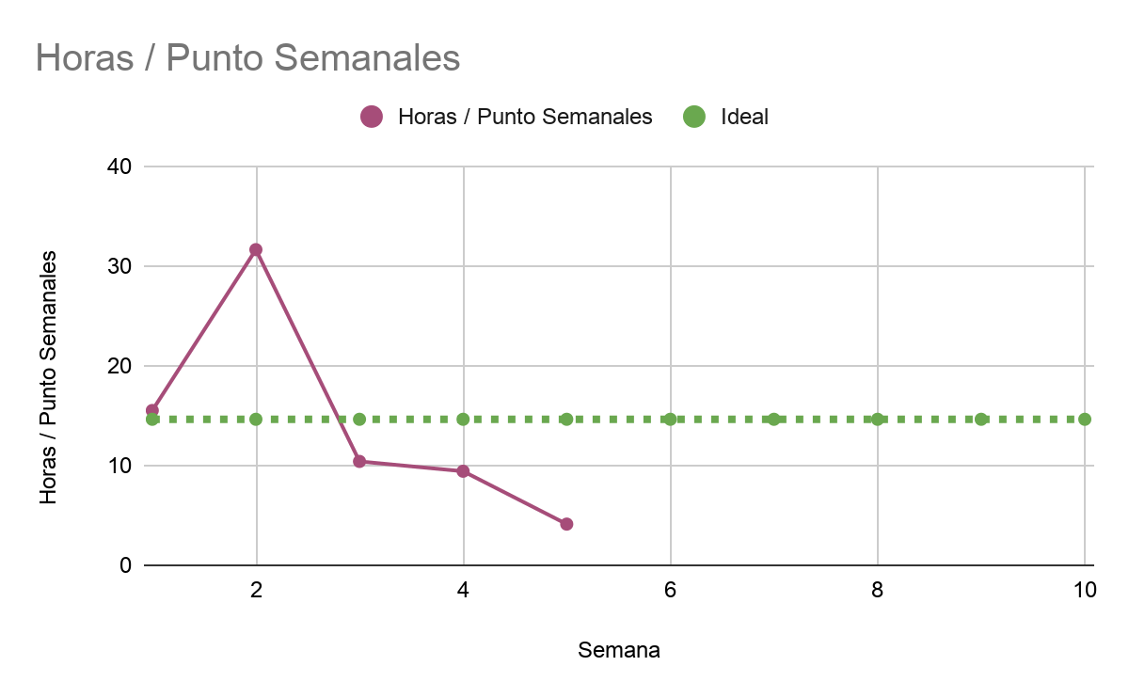
Progreso de la Iteración
Voyager
Porque estoy donde estoy?
Como llegue hasta aqui?

Slide 15
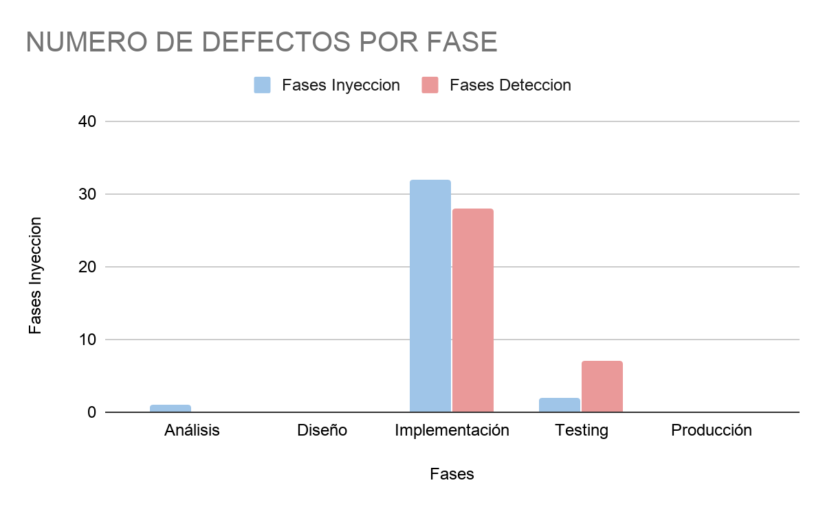
Progreso de la Iteración
Voyager
Defectos de la iteración (Defeclogs)
Errores sin corregir: 8

Slide 16
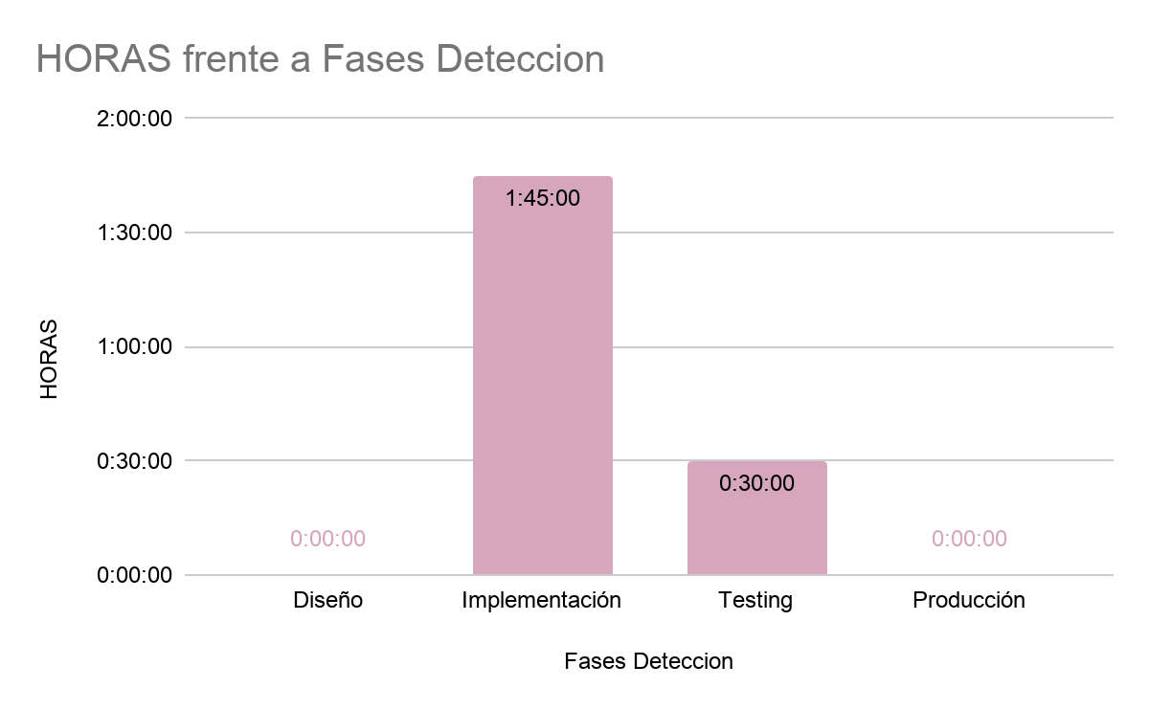
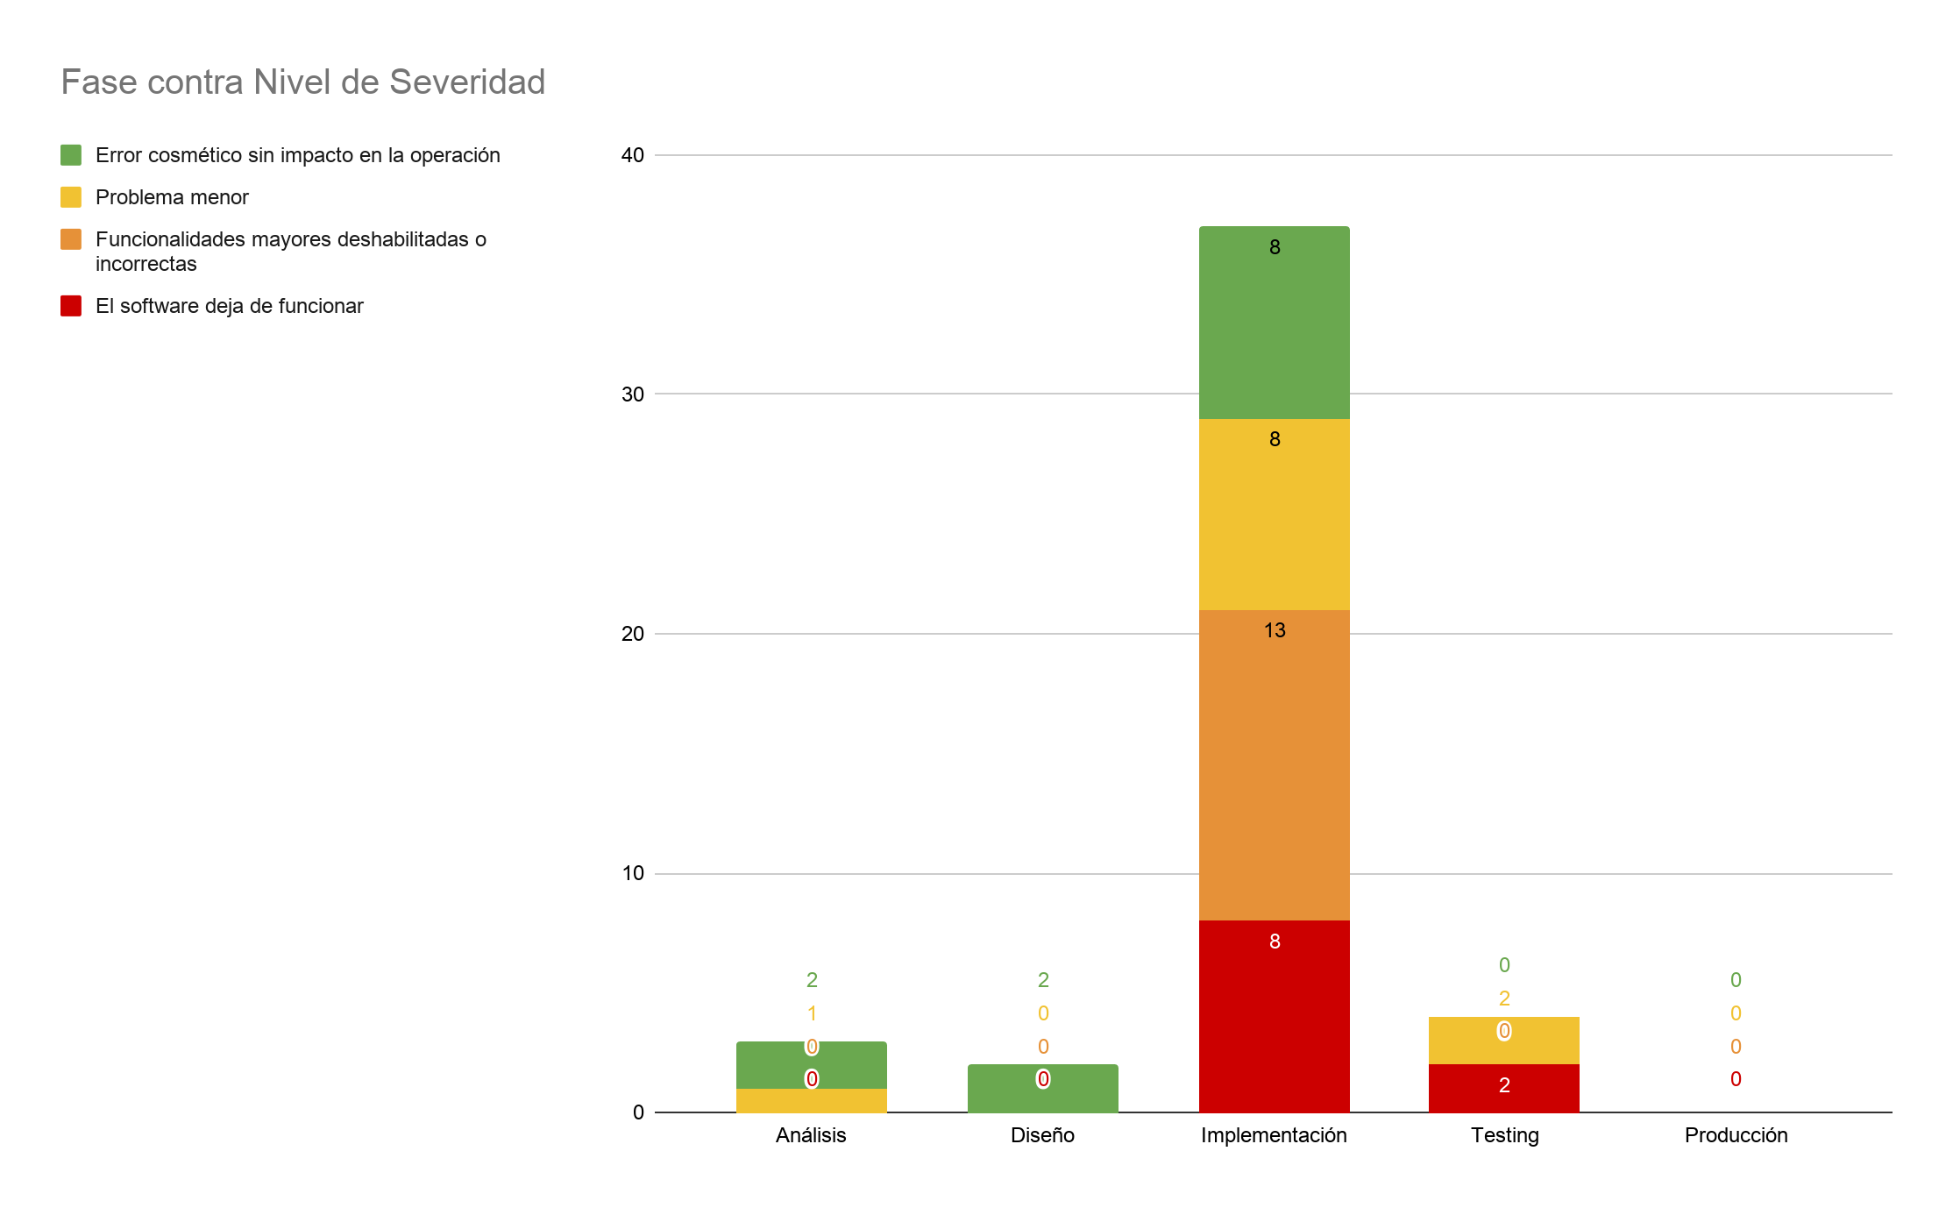
Progreso de la Iteración
Voyager
Defectos de la iteración (Defeclogs)

Slide 17
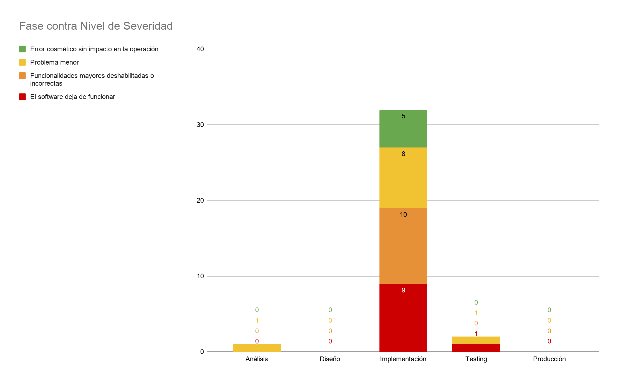
Progreso de la Iteración
Voyager
Defectos de la iteración (Defeclogs)

Slide 18
Riesgos
Voyager
LLenar
Riesgo | Estado | Acciones
Falta de motivación. | En proceso. | Realizar dinámicas. Encuesta de motivación.
Se comienza a apreciar cierto retraso en relación a la estimación inicial. | En proceso. | Se eliminaron cuellos de botella. Team Leader se integra al equipo que lo necesite. Mejor distribución entre PO y Socio Formador.
Burocracia en procesos. | En proceso. | Se están cambiando las guías y procesos que lo ameriten.
Notes:
CAMBIAR

Slide 19
Patrones de la fase #
Voyager
Evaluar patrones y antipatrones de la fase anterior.

Slide 20
Patrones de la Iteración 1
Voyager
Presentes:
Los miembros de equipo terminan sus tareas de manera adelantada a la planeación y se ofrece voluntariamente a apoyar a sus compañeros con sus tareas.
Las fechas de iteración nunca se mueven.
Ausentes:
El equipo puede demostrar incrementos del software al final de cada iteración.
Cualquier stakeholder puede llegar en cualquier momento al área de trabajo y pedir ver una demostración del software funcionando.

Slide 21
Antipatrones de la Iteración 1
Voyager
Presentes:
Falta de atención a la mitigación de riesgos
Durante la sesión de planeación de la iteración, el dueño del producto está tratando de decidir qué nuevos ítems deben agregarse o repriorizarse.
Se entrega algo distinto a lo planeado al final de la iteración
El número de defectos se incrementa cada iteración
Un ítem de trabajo en la lista es demasiado grande para ser fácilmente gestionado y comprendido
No se finaliza un ítem de trabajo

Slide 22
Antipatrones de la Iteración 1
Voyager
Ausentes:
Asumir que un enfoque iterativo por sí mismo asegura que se va a construir la solución adecuada de una manera efectiva
Durante la iteración perdimos algunas tareas que se planearon para la iteración
Durante la iteración nos dimos cuenta que faltó incluir un requerimiento del cual depende uno de nuestros requerimientos
Asumir que la arquitectura va a funcionar sin probarla con código

Slide 23
VOSTOK
( Rescate I )

Slide 24
Objetivos de la Iteración #
Vostok
Objetivo | Estado
Generar una solución consumible | En progreso
LLenar

Slide 25
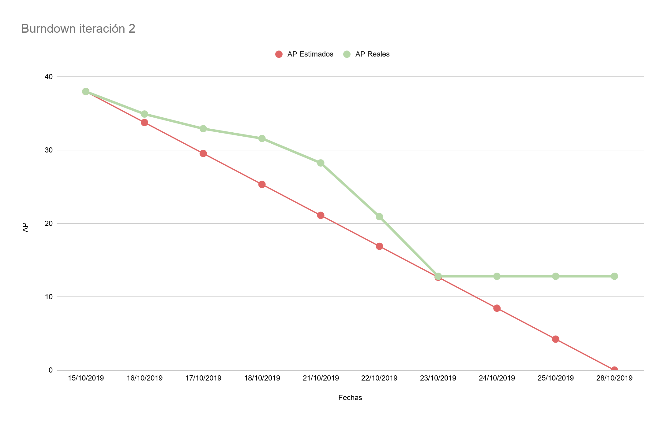
Progreso de la Iteración
Vostok
Agregar el burndown de la iteración.
Si es de inicio de iteración agregar el burndown de del proyecto.
Dónde estamos?
Porque estamos donde estamos?

Slide 26
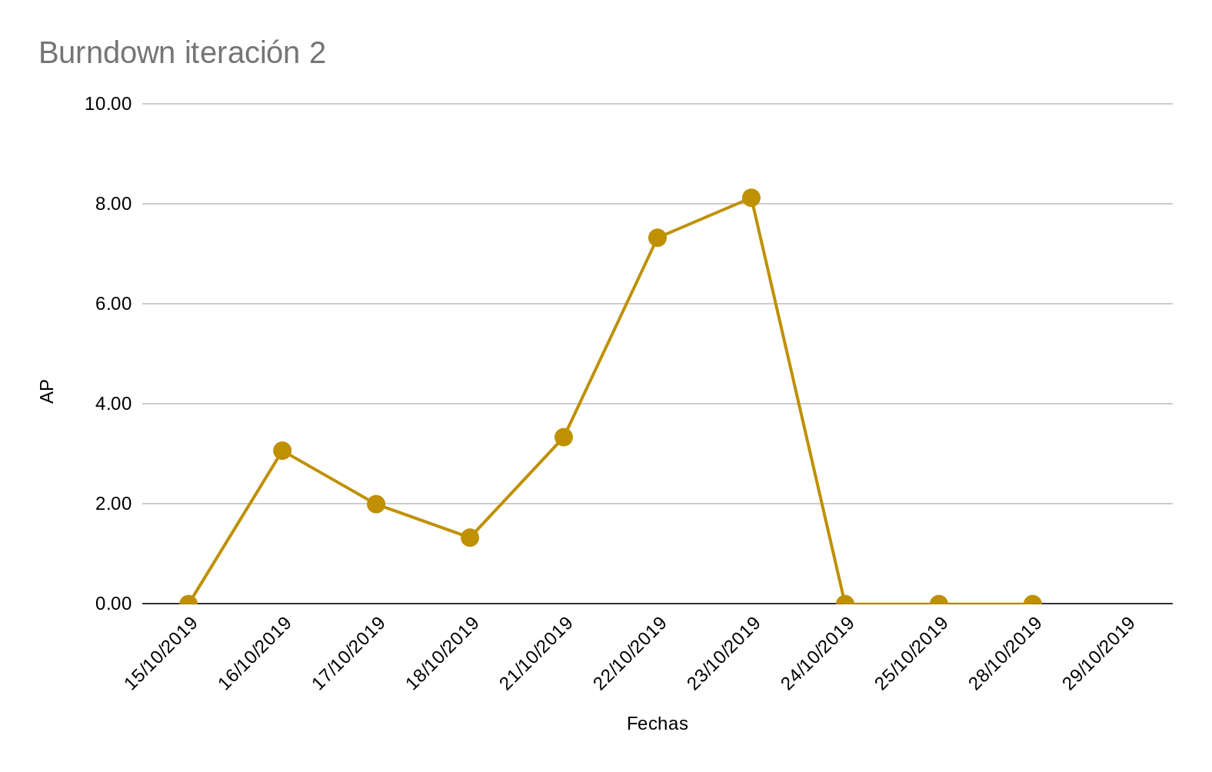
Velocidad de la Iteracion AP
Vostok

Slide 27
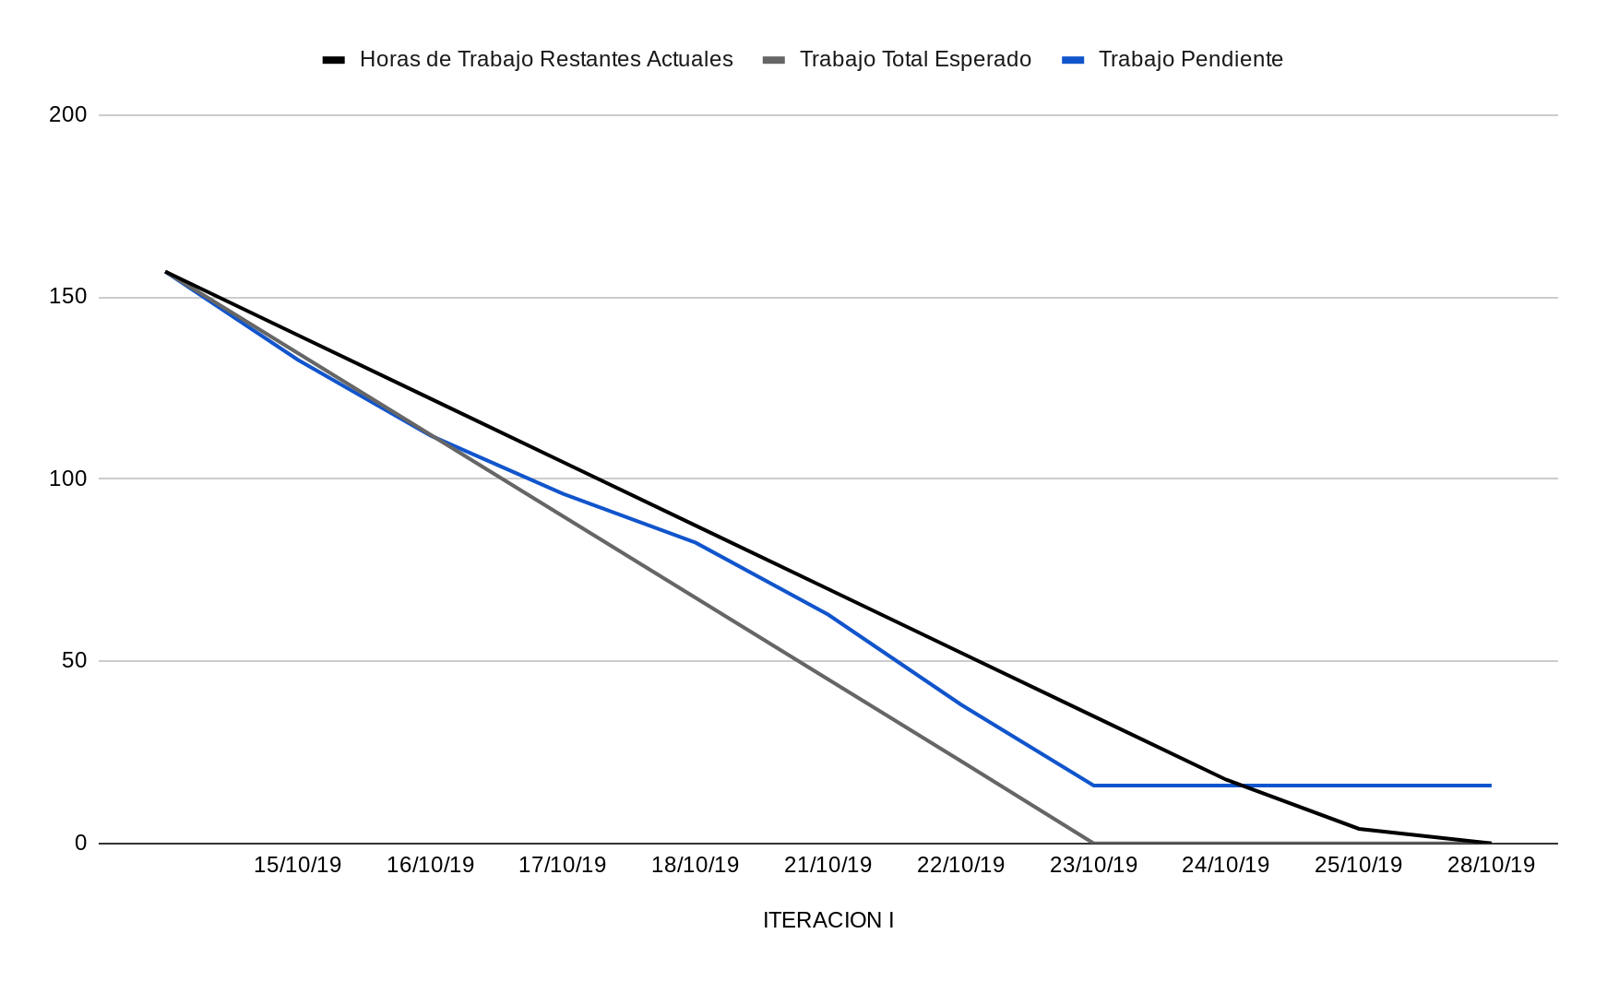
Progreso de la Iteración
Vostok
Gráfica de horas de la iteración.
Gráfica de velocidad de la iteración.
Que nos ha costado estar donde estamos?

Slide 28
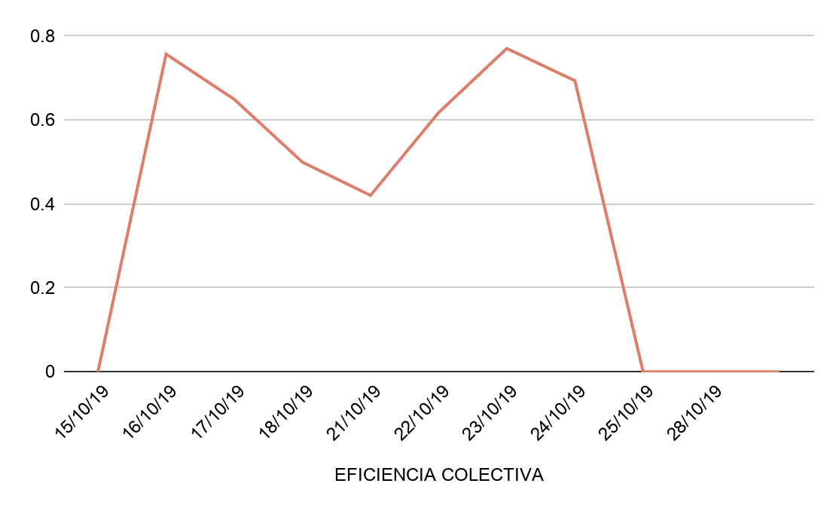
Eficiencia Colectiva
Vostok

Slide 29
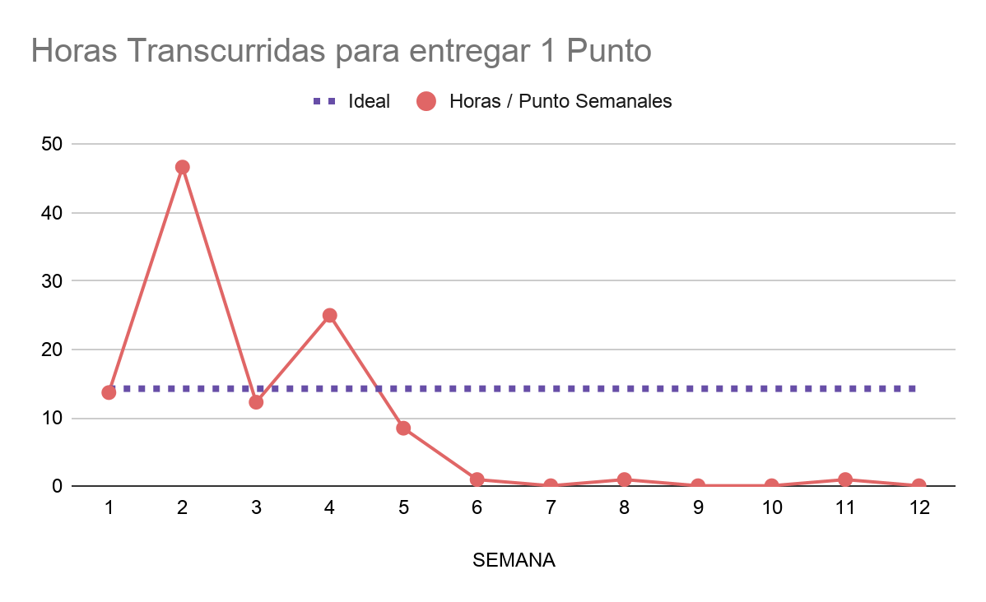
Progreso de la Iteración
VOSTOK

Slide 30
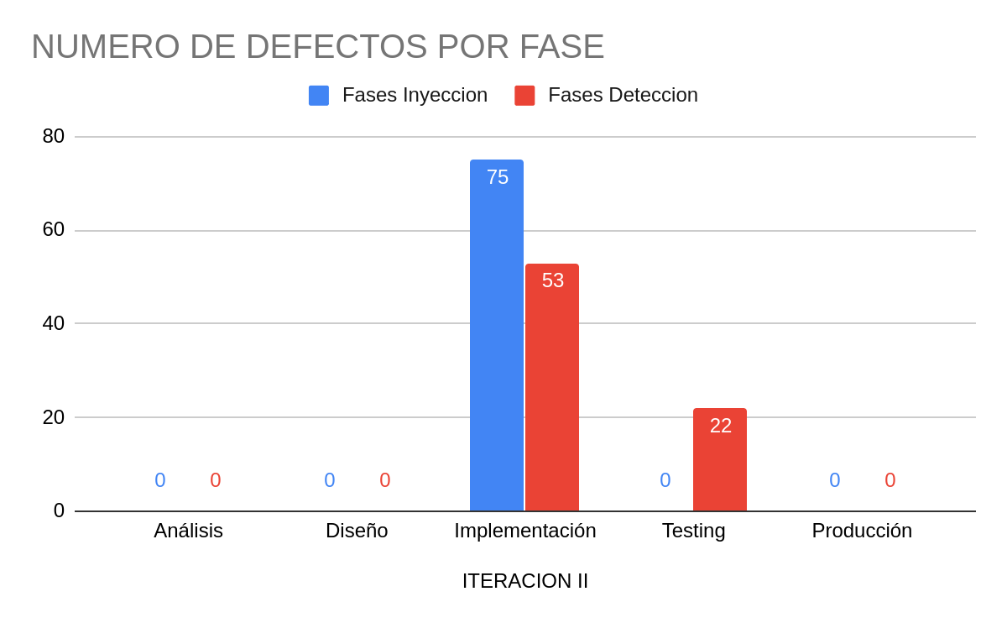
Progreso de la Iteración
Vostok

Slide 31
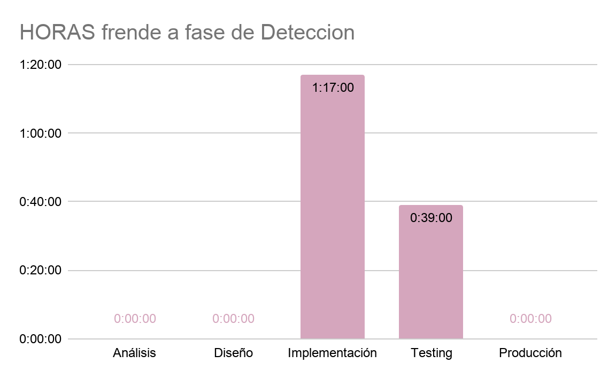
Progreso de la Iteración
Vostok

Slide 32
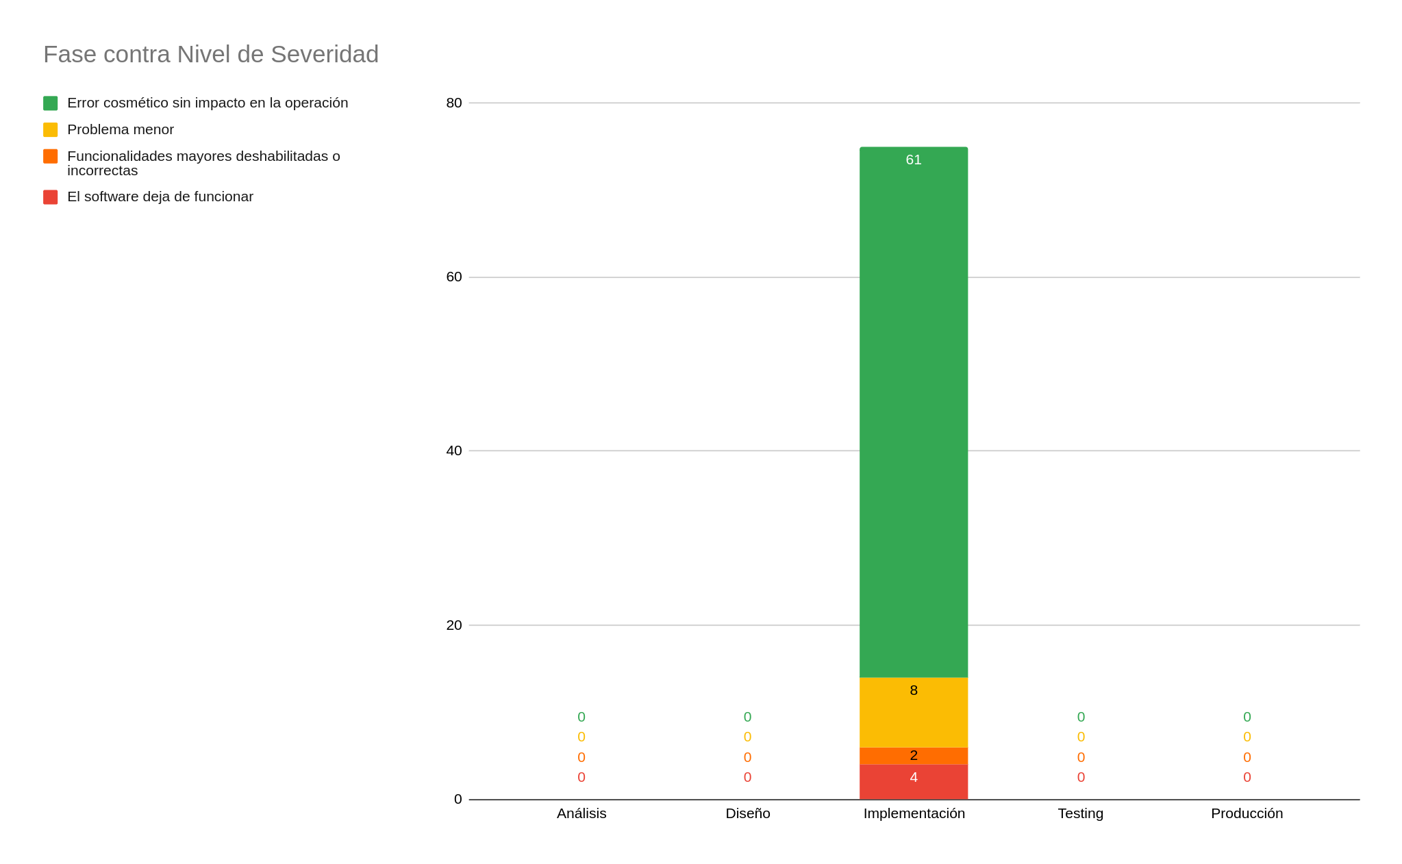
Progreso de la Iteración
Vostok

Slide 33
Riesgos
Voyager
Riesgo | Estado | Acciones
Socio Formador ausente | Aplicando Acciones | Responsable sustituto asignado y canal de comunicación establecido con los responsables pertinentes
Falta de conocimiento móvil | Aplicando Acciones | Investigación, Workaround,
LLenar
Notes:
CAMBIAR

Slide 34
Patrones de la fase anterior
Voyager
Evaluar patrones y antipatrones de la fase anterior.
Presentes:
Las fechas de la iteración nunca se mueven.
Los miembros de equipo terminan sus tareas de manera adelantada a la planeación y se ofrecen voluntariamente a apoyar a sus compañeros con sus tareas
Cualquier stakeholder puede llegar en cualquier momento al área de trabajo y pedir ver una demostración del software funcionando
Ausentes:
El equipo puede demostrar incrementos del software al final de cada iteración

Slide 35
Antipatrones de la fase previa
Voyager
Ausentes:
El número de defectos se incrementa cada iteración
Asumir que la arquitectura va a funcionar sin probarla con código
Asumir que un enfoque iterativo por sí mismo asegura que se va a construir la solución adecuada de una manera efectiva
Presentes:
Falta de atención a la mitigación de riesgos
Durante la iteración nos dimos cuenta que faltó incluir un requerimiento del cual depende uno de nuestros requerimiento

Slide 36
Comentarios y Preguntas

Slide 37
Notes:
Pala
El 3er proyecto es consolidarnos como departamento de TI

